Slide 1
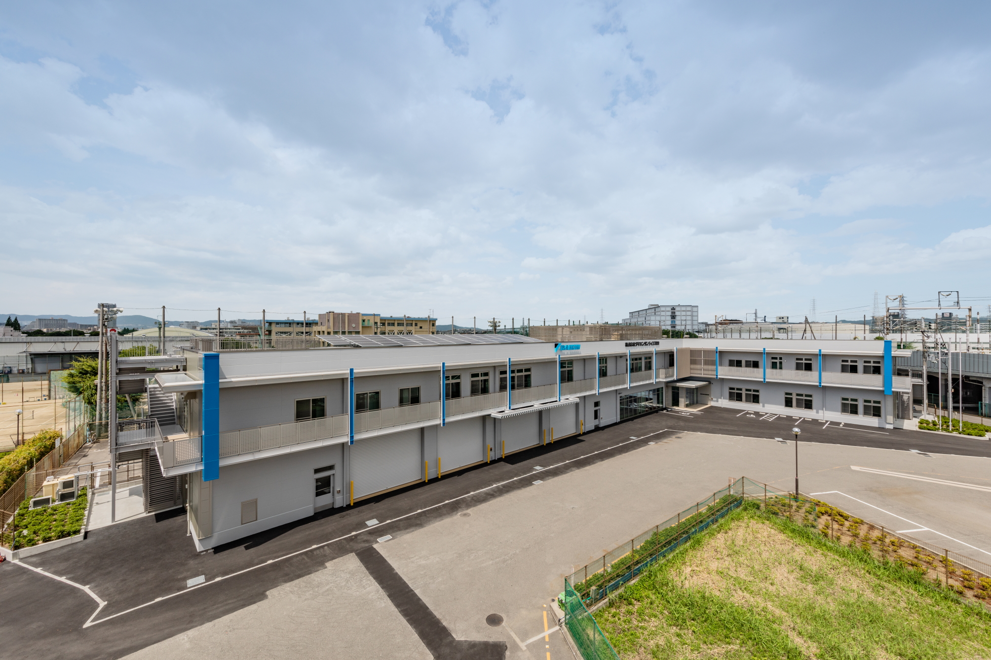
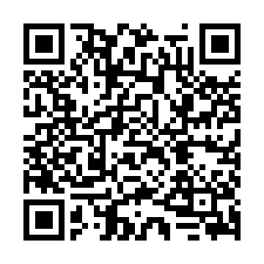
令和６年度 障がい者就労支援交流会
障がい者の就労・定着支援に携わっている皆様（就労移行支援事業所、就業・生活支援センター、企業の支援担当、学校関係者等）を対象に、障がい者を多数雇用している企業の見学と、精神科クリニック医師でNPO法人大阪精神障害者就労支援ネットワーク理事長の西浦竹彦様に講演をお願いしております。
お忙しいなかではありますが、多数の参加をお待ちしております。
ＥSネットワ―ク見学会
参加無料
日時：１１月２８日（木） １４:００～１７:００
見学先：株式会社ダイキンサンライズ摂津
摂津市東別府4丁目9番9
スケジュール
14:00 会社紹介・職場見学
15:10 西浦理事長 講演
「精神・発達障害の方の就労と定着について」
16:20 グループディスカッション
17:00 終了
募集人数：３０名
下記の項目を記入してお申込みください。
右のQRコードからもお申込みが出来ます。
氏名 |  | 団体名
ＦＡＸ |  | メールアドレス
お申込みはメールもしくはＱＲコードから下記までお願いします。
特定非営利活動法人大阪障害者雇用支援ネットワーク
E-mail : o-isc@onyx.dti.ne.jp
お問い合わせは事務局まで：TEL 03-6949-0350

Slide 2
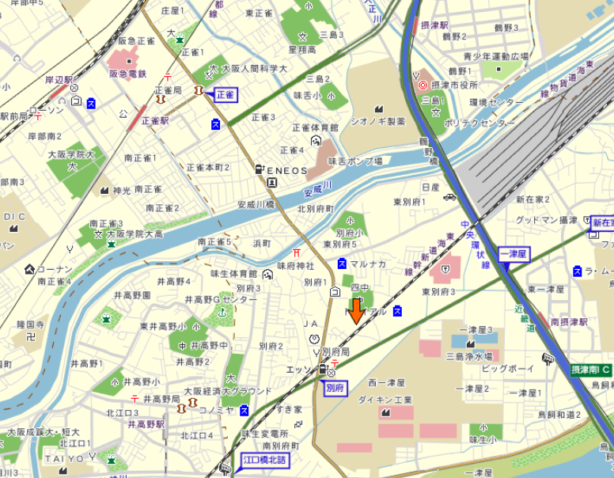
※ダイキン工業（淀川製作所）には、間違って行かないように
ご注意下さい。
ＪＲ岸部駅
タクシー
南口より約１０分
北口より約１５分
阪急正雀駅
徒歩約２５分
ダイキンサンライズ摂津
モノレール南摂津駅
徒歩約１５分
地下鉄井高野駅
徒歩約１７分

